Slide 1

Gestión de Programas
de Fidelización
Avanzados
Carlos Castro
Ver el OA en pinturasespecializadas.lumbre.lat
Notes:
Objeto de aprendizaje de Lumbre · Carlos Castro
Enlace: https://pinturasespecializadas.lumbre.lat/object/gestion-de-programas-de-fidelizacion-avanzados

Slide 2
Acerca de este OA · 1 de 2
Objetivo
Aplicar en tienda: Aprende a diseñar y gestionar programas de fidelización avanzados para clientes de pinturas y decoración: sistemas de puntos y recompensas, descuentos por volumen, clubes VIP, programas de referidos y análisis de datos de clientes para maximizar la retención y el valor de vida del cliente.
Gestión de Programas de Fidelización Avanzados
2 / 45
Notes:
Enlace al OA: https://pinturasespecializadas.lumbre.lat/object/gestion-de-programas-de-fidelizacion-avanzados

Slide 3
Acerca de este OA · 2 de 2
Descripción
Aprende a diseñar y gestionar programas de fidelización avanzados para clientes de pinturas y decoración: sistemas de puntos y recompensas, descuentos por volumen, clubes VIP, programas de referidos y análisis de datos de clientes para maximizar la retención y el valor de vida del cliente.
Autoría: Carlos Castro
Etiquetas: fidelización · programa de fidelización · margen · indicadores · retención · clientes · comercial · Pinturas Especializadas
Gestión de Programas de Fidelización Avanzados
3 / 45
Notes:
Continuación de «Acerca de este OA» (2 de 2).

Slide 4
Gestión de programas de fidelización avanzados · 1 de 2
Un programa de fidelización no empieza con una tarjeta ni con una lista de niveles: empieza con una decisión sobre qué comportamiento quiere premiar la tienda y cuánto puede costar. Si esa decisión no está tomada, el programa se convierte en un descuento permanente con un nombre nuevo.
Gestión de Programas de Fidelización Avanzados
4 / 45

Slide 5
Gestión de programas de fidelización avanzados · 2 de 2
Esta lección enseña a diseñar, explicar y revisar un programa de fidelización. No describe el programa comercial de Pinturas Especializadas: sus condiciones concretas —si existen, a quién aplican y con qué límites— debe aprobarlas dirección y comunicarse por los canales oficiales. Aquí se aprende el método para construir uno y para detectar cuándo un programa no se sostiene.
Gestión de Programas de Fidelización Avanzados
5 / 45
Notes:
Continuación de «Gestión de programas de fidelización avanzados» (2 de 2).

Slide 6
Sección
Gestión de programas de fidelización avanzados · Las cinco decisiones de diseño · Paso 1 de 5
1. Objetivo
¿Qué se quiere conseguir: que el cliente vuelva, que concentre la compra, que recomiende o que compre más margen? Un programa no puede perseguir todo a la vez. Se elige un objetivo principal y se escribe.
Gestión de Programas de Fidelización Avanzados
6 / 45
Notes:
Recorrido: Las cinco decisiones de diseño
Paso 1 de 5: 1. Objetivo
Texto del paso: ¿Qué se quiere conseguir: que el cliente vuelva, que concentre la compra, que recomiende o que compre más margen? Un programa no puede perseguir todo a la vez. Se elige un objetivo principal y se escribe.
Enlace: https://pinturasespecializadas.lumbre.lat/object/gestion-de-programas-de-fidelizacion-avanzados

Slide 7
Sección
Gestión de programas de fidelización avanzados · Las cinco decisiones de diseño · Paso 2 de 5
2. Público
¿Se dirige a particulares, a profesionales o a ambos? ¿Hay clientes que quedan fuera? Un programa para profesionales recurrentes no se diseña igual que uno para un particular que compra una vez al año.
Gestión de Programas de Fidelización Avanzados
7 / 45
Notes:
Recorrido: Las cinco decisiones de diseño
Paso 2 de 5: 2. Público
Texto del paso: ¿Se dirige a particulares, a profesionales o a ambos? ¿Hay clientes que quedan fuera? Un programa para profesionales recurrentes no se diseña igual que uno para un particular que compra una vez al año.
Enlace: https://pinturasespecializadas.lumbre.lat/object/gestion-de-programas-de-fidelizacion-avanzados

Slide 8
Sección
Gestión de programas de fidelización avanzados · Las cinco decisiones de diseño · Paso 3 de 5
3. Recompensa
¿Descuento, producto, servicio o acceso? La recompensa debe ser valiosa para el cliente y costeable para la tienda. Antes de elegirla, calcula su coste unitario.
Gestión de Programas de Fidelización Avanzados
8 / 45
Notes:
Recorrido: Las cinco decisiones de diseño
Paso 3 de 5: 3. Recompensa
Texto del paso: ¿Descuento, producto, servicio o acceso? La recompensa debe ser valiosa para el cliente y costeable para la tienda. Antes de elegirla, calcula su coste unitario.
Enlace: https://pinturasespecializadas.lumbre.lat/object/gestion-de-programas-de-fidelizacion-avanzados

Slide 9
Sección
Gestión de programas de fidelización avanzados · Las cinco decisiones de diseño · Paso 4 de 5
4. Regla
¿Qué hay que hacer exactamente para obtenerla? ¿Hay límites por cliente o por periodo? La regla debe caber en una frase y publicarse con un ejemplo resuelto.
Gestión de Programas de Fidelización Avanzados
9 / 45
Notes:
Recorrido: Las cinco decisiones de diseño
Paso 4 de 5: 4. Regla
Texto del paso: ¿Qué hay que hacer exactamente para obtenerla? ¿Hay límites por cliente o por periodo? La regla debe caber en una frase y publicarse con un ejemplo resuelto.
Enlace: https://pinturasespecializadas.lumbre.lat/object/gestion-de-programas-de-fidelizacion-avanzados

Slide 10
Sección
Gestión de programas de fidelización avanzados · Las cinco decisiones de diseño · Paso 5 de 5
5. Medición
¿Qué indicador demostrará si funciona? Se fija antes de lanzar, no después. Sin línea de partida no se puede saber si el programa ha cambiado algo.
Gestión de Programas de Fidelización Avanzados
10 / 45
Notes:
Recorrido: Las cinco decisiones de diseño
Paso 5 de 5: 5. Medición
Texto del paso: ¿Qué indicador demostrará si funciona? Se fija antes de lanzar, no después. Sin línea de partida no se puede saber si el programa ha cambiado algo.
Enlace: https://pinturasespecializadas.lumbre.lat/object/gestion-de-programas-de-fidelizacion-avanzados

Slide 11
Sección
Gestión de programas de fidelización avanzados · Cómo evitar que el programa se convierta en una subvención · Paso 1 de 5
Calcula el coste antes del beneficio
Multiplica la recompensa media por el número de clientes que previsiblemente la obtendrán. Compáralo con el margen adicional que esperas. Si el escenario conservador no cuadra, el programa no está listo.
Gestión de Programas de Fidelización Avanzados
11 / 45
Notes:
Recorrido: Cómo evitar que el programa se convierta en una subvención
Paso 1 de 5: Calcula el coste antes del beneficio
Texto del paso: Multiplica la recompensa media por el número de clientes que previsiblemente la obtendrán. Compáralo con el margen adicional que esperas. Si el escenario conservador no cuadra, el programa no está listo.
Enlace: https://pinturasespecializadas.lumbre.lat/object/gestion-de-programas-de-fidelizacion-avanzados

Slide 12
Sección
Gestión de programas de fidelización avanzados · Cómo evitar que el programa se convierta en una subvención · Paso 2 de 5
Define un techo
Un programa sin límite por cliente o por periodo puede crecer más rápido que el margen. El techo se decide con dirección y se explica al cliente.
Gestión de Programas de Fidelización Avanzados
12 / 45
Notes:
Recorrido: Cómo evitar que el programa se convierta en una subvención
Paso 2 de 5: Define un techo
Texto del paso: Un programa sin límite por cliente o por periodo puede crecer más rápido que el margen. El techo se decide con dirección y se explica al cliente.
Enlace: https://pinturasespecializadas.lumbre.lat/object/gestion-de-programas-de-fidelizacion-avanzados

Slide 13
Sección
Gestión de programas de fidelización avanzados · Cómo evitar que el programa se convierta en una subvención · Paso 3 de 5
Mide también a quien no entra
Si solo miras a los clientes que participan, el programa siempre parece un éxito. Compara con un grupo similar que no participa.
Gestión de Programas de Fidelización Avanzados
13 / 45
Notes:
Recorrido: Cómo evitar que el programa se convierta en una subvención
Paso 3 de 5: Mide también a quien no entra
Texto del paso: Si solo miras a los clientes que participan, el programa siempre parece un éxito. Compara con un grupo similar que no participa.
Enlace: https://pinturasespecializadas.lumbre.lat/object/gestion-de-programas-de-fidelizacion-avanzados

Slide 14
Sección
Gestión de programas de fidelización avanzados · Cómo evitar que el programa se convierta en una subvención · Paso 4 de 5
Revisa y retira a tiempo
Un programa se revisa con datos y se puede simplificar o retirar. Mantener una recompensa que ya no cambia el comportamiento solo cuesta dinero.
Gestión de Programas de Fidelización Avanzados
14 / 45
Notes:
Recorrido: Cómo evitar que el programa se convierta en una subvención
Paso 4 de 5: Revisa y retira a tiempo
Texto del paso: Un programa se revisa con datos y se puede simplificar o retirar. Mantener una recompensa que ya no cambia el comportamiento solo cuesta dinero.
Enlace: https://pinturasespecializadas.lumbre.lat/object/gestion-de-programas-de-fidelizacion-avanzados

Slide 15
Sección
Gestión de programas de fidelización avanzados · Cómo evitar que el programa se convierta en una subvención · Paso 5 de 5
Explícalo en una frase
Si no puedes explicar el programa en una frase y con un ejemplo, el cliente no lo entenderá y el equipo tampoco lo aplicará igual.
Gestión de Programas de Fidelización Avanzados
15 / 45
Notes:
Recorrido: Cómo evitar que el programa se convierta en una subvención
Paso 5 de 5: Explícalo en una frase
Texto del paso: Si no puedes explicar el programa en una frase y con un ejemplo, el cliente no lo entenderá y el equipo tampoco lo aplicará igual.
Enlace: https://pinturasespecializadas.lumbre.lat/object/gestion-de-programas-de-fidelizacion-avanzados

Slide 16
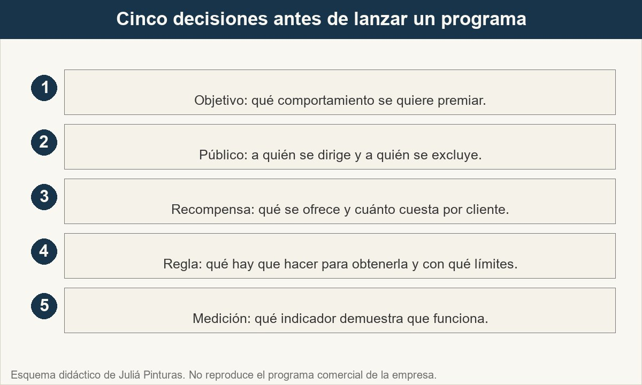
Gestión de programas de fidelización avanzados
Esquema didáctico: las cinco decisiones que se toman antes de lanzar un programa. No reproduce ninguna condición comercial de la empresa.
Ver imagen original en el OA
Notes:
Imagen del OA: assets/fig-programa-1.jpg
Texto alternativo: Esquema de cinco pasos: objetivo, público, recompensa, regla y medición.
Pie: Esquema didáctico: las cinco decisiones que se toman antes de lanzar un programa. No reproduce ninguna condición comercial de la empresa.
Enlace: https://pinturasespecializadas.lumbre.lat/object/gestion-de-programas-de-fidelizacion-avanzados

Slide 17
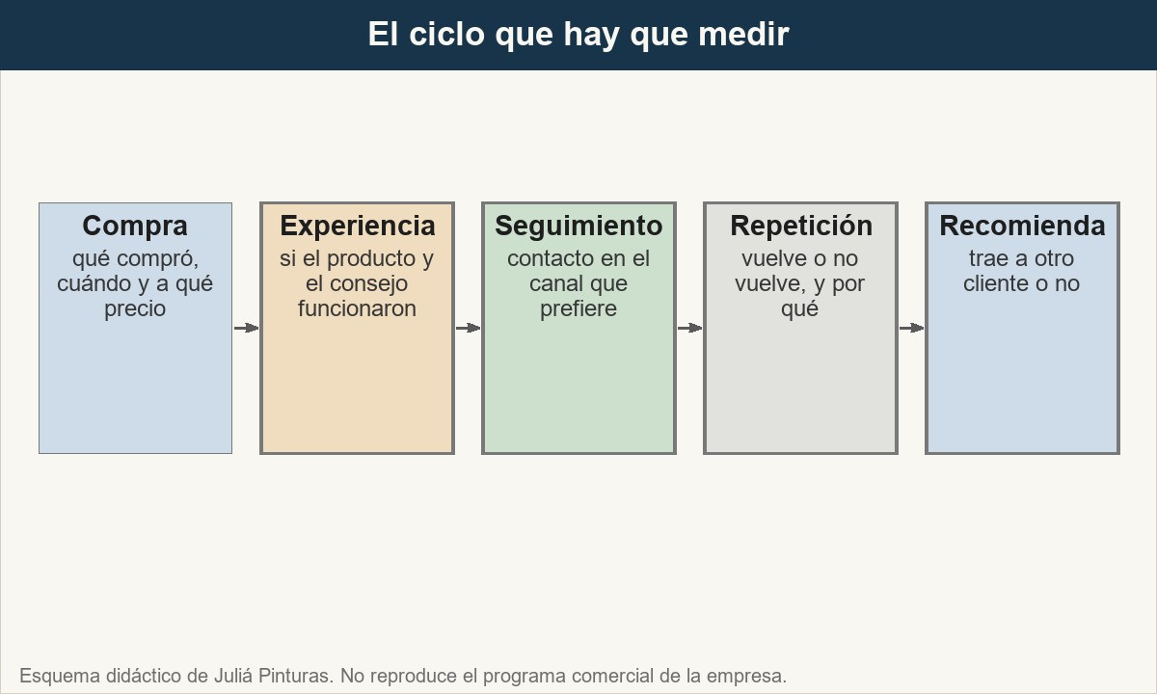
Gestión de programas de fidelización avanzados
Esquema didáctico: el ciclo de compra que un programa de fidelización intenta influir y medir.
Ver imagen original en el OA
Notes:
Imagen del OA: assets/fig-programa-2.jpg
Texto alternativo: Flujo de cinco etapas: compra, experiencia, seguimiento, repetición y recomendación.
Pie: Esquema didáctico: el ciclo de compra que un programa de fidelización intenta influir y medir.
Enlace: https://pinturasespecializadas.lumbre.lat/object/gestion-de-programas-de-fidelizacion-avanzados

Slide 18
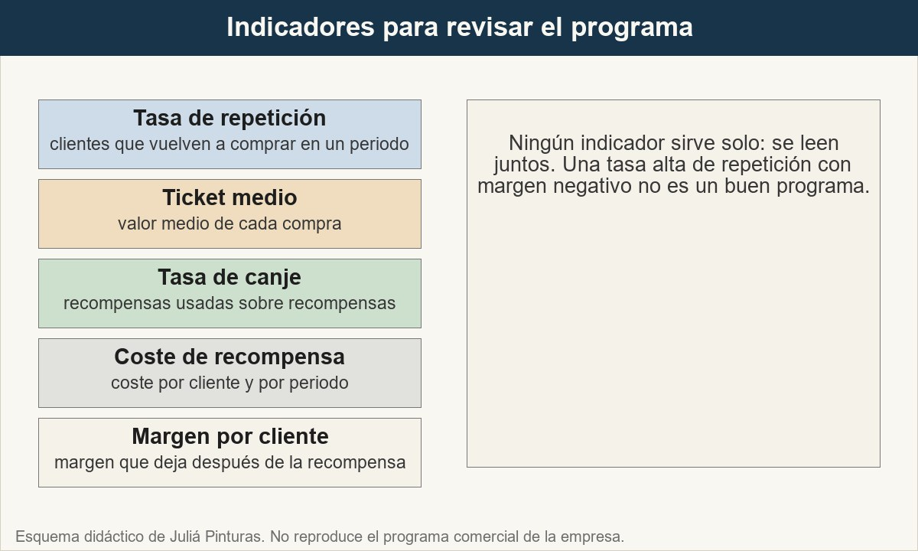
Gestión de programas de fidelización avanzados
Esquema didáctico: indicadores que se leen juntos para saber si el programa se sostiene.
Ver imagen original en el OA
Notes:
Imagen del OA: assets/fig-programa-3.jpg
Texto alternativo: Cinco indicadores: repetición, ticket medio, canje, coste de recompensa y margen por cliente.
Pie: Esquema didáctico: indicadores que se leen juntos para saber si el programa se sostiene.
Enlace: https://pinturasespecializadas.lumbre.lat/object/gestion-de-programas-de-fidelizacion-avanzados

Slide 19
Decisiones de diseño y preguntas que hay que responder · 1 de 2
Decisión | Pregunta que hay que responder | Dónde queda escrito
Objetivo | ¿Qué comportamiento se premia: repetición, volumen, margen o recomendación? | Ficha del programa
Público | ¿Particulares, profesionales o ambos? ¿Se excluye a alguien? | Ficha del programa
Recompensa | ¿Qué se ofrece y cuánto cuesta por cliente? | Simulación de coste
Gestión de Programas de Fidelización Avanzados
19 / 45
Notes:
Tabla del OA: Decisiones de diseño y preguntas que hay que responder
Enlace: https://pinturasespecializadas.lumbre.lat/object/gestion-de-programas-de-fidelizacion-avanzados

Slide 20
Decisiones de diseño y preguntas que hay que responder · 2 de 2
Decisión | Pregunta que hay que responder | Dónde queda escrito
Regla de obtención | ¿Qué hay que hacer para obtenerla y con qué límites? | Condiciones publicadas
Entrega | ¿Cuándo, cómo y por qué canal se entrega? | Procedimiento interno
Medición | ¿Qué indicador demuestra que funciona y con qué línea de partida? | Cuadro de mando
Gestión de Programas de Fidelización Avanzados
20 / 45
Notes:
Tabla del OA: Decisiones de diseño y preguntas que hay que responder
Enlace: https://pinturasespecializadas.lumbre.lat/object/gestion-de-programas-de-fidelizacion-avanzados

Slide 21
Revisión · 1 de 2
Criterio de avance
Se considera superado con al menos 70% de acierto agregado en las actividades cubiertas.
Actividades cubiertas
• Opción múltiple · ej-mcq-01
• Clasificar · ej-sort-01
• Relacionar · ej-match-01
• Verdadero o falso · ej-tf-01
• Actividad · ej-ref-01
Gestión de Programas de Fidelización Avanzados
21 / 45
Notes:
Compuerta de avance: Revisión
Umbral declarado: 70%.
No se incluyen puntuaciones de ninguna sesión ni respuestas personales.
Enlace: https://pinturasespecializadas.lumbre.lat/object/gestion-de-programas-de-fidelizacion-avanzados

Slide 22
Revisión · 2 de 2
• Detective de errores · ej-err-01
• Actividad · ej-list-01
Gestión de Programas de Fidelización Avanzados
22 / 45
Notes:
Continuación de «Revisión» (2 de 2).

Slide 23
Actividad 1 · Opción múltiple
Sección: Gestión de programas de fidelización avanzados
Antes de definir puntos, niveles o descuentos, ¿qué hay que fijar primero en un programa de fidelización?
A) El nombre comercial del programa
B) El objetivo y el comportamiento que se quiere premiar
C) El número de niveles
D) El color de la tarjeta
Gestión de Programas de Fidelización Avanzados
23 / 45
Notes:
Solución: B) El objetivo y el comportamiento que se quiere premiar
Evidencia: Sin objetivo no se puede elegir recompensa ni medir nada: el diseño empieza por decidir qué comportamiento se quiere cambiar.
Enlace al OA: https://pinturasespecializadas.lumbre.lat/object/gestion-de-programas-de-fidelizacion-avanzados

Slide 24
Actividad 2 · Clasificar · 1 de 2
Sección: Gestión de programas de fidelización avanzados
Clasifica cada decisión según el riesgo que ayuda a controlar.
Categorías
• Controla el coste
• Controla la comprensión
• Controla la medición
1. Fijar un máximo de recompensas por cliente y periodo
2. Escribir las condiciones en una frase con un ejemplo
3. Registrar los canjes por cliente
Gestión de Programas de Fidelización Avanzados
24 / 45
Notes:
Solución: 1. Fijar un máximo de recompensas por cliente y periodo → Controla el coste
2. Escribir las condiciones en una frase con un ejemplo → Controla la comprensión
3. Registrar los canjes por cliente → Controla la medición
4. Calcular el coste unitario de la recompensa antes de lanzar → Controla el coste
5. Publicar un ejemplo resuelto de cómo se obtiene el beneficio → Controla la comprensión
6. Comparar altas, bajas y repetición antes y después → Controla la medición
Evidencia: Cada decisión reduce un riesgo distinto: el coste se controla con límites y simulación; la comprensión, con reglas breves y ejemplos; la medición, con registro y comparación.
Enlace al OA: https://pinturasespecializadas.lumbre.lat/object/gestion-de-programas-de-fidelizacion-avanzados

Slide 25
Actividad 2 · Clasificar · 2 de 2
4. Calcular el coste unitario de la recompensa antes de lanzar
5. Publicar un ejemplo resuelto de cómo se obtiene el beneficio
6. Comparar altas, bajas y repetición antes y después
Clasifica cada elemento en una de las categorías.
Gestión de Programas de Fidelización Avanzados
25 / 45
Notes:
Continuación de «Actividad 2 · Clasificar» (2 de 2).

Slide 26
Actividad 3 · Relacionar · 1 de 2
Sección: Gestión de programas de fidelización avanzados
Relaciona cada indicador con lo que mide.
Columna A
1. Tasa de repetición
2. Ticket medio
3. Tasa de canje
4. Coste de recompensa
5. Margen por cliente
Columna B
A) Valor medio de cada compra
Gestión de Programas de Fidelización Avanzados
26 / 45
Notes:
Solución: Tasa de repetición → Clientes que vuelven a comprar en un periodo
Ticket medio → Valor medio de cada compra
Tasa de canje → Recompensas usadas sobre recompensas generadas
Coste de recompensa → Coste por cliente y por periodo
Margen por cliente → Margen que queda después de la recompensa
Evidencia: Los indicadores se leen juntos: repetición sin margen o canje sin coste controlado no demuestran que el programa funcione.
Enlace al OA: https://pinturasespecializadas.lumbre.lat/object/gestion-de-programas-de-fidelizacion-avanzados

Slide 27
Actividad 3 · Relacionar · 2 de 2
B) Recompensas usadas sobre recompensas generadas
C) Coste por cliente y por periodo
D) Margen que queda después de la recompensa
E) Clientes que vuelven a comprar en un periodo
Gestión de Programas de Fidelización Avanzados
27 / 45
Notes:
Continuación de «Actividad 3 · Relacionar» (2 de 2).

Slide 28
Actividad 4 · Verdadero o falso
Sección: Gestión de programas de fidelización avanzados
Un programa de fidelización necesita niveles y descuentos progresivos para funcionar.
A) Verdadero
B) Falso
Gestión de Programas de Fidelización Avanzados
28 / 45
Notes:
Solución: Falso
Evidencia: No hay una forma única. Un programa puede premiar la repetición con un servicio, con acceso anticipado o con una recompensa simple; los niveles son una opción, no un requisito.
Enlace al OA: https://pinturasespecializadas.lumbre.lat/object/gestion-de-programas-de-fidelizacion-avanzados

Slide 29
Actividad 5 · Reflexión
Sección: Gestión de programas de fidelización avanzados
Diseña un programa de fidelización para una tienda de pinturas que compite con una gran superficie. Define el objetivo, el público, la recompensa, la regla y el indicador. No inventes porcentajes ni condiciones de Pinturas Especializadas: usa variables y explica cómo calcularías el coste antes de proponerlo.
Pregunta abierta · las respuestas personales no se incluyen en esta exportación.
Gestión de Programas de Fidelización Avanzados
29 / 45
Notes:
Reflexión del OA: Diseña un programa de fidelización para una tienda de pinturas que compite con una gran superficie. Define el objetivo, el público, la recompensa, la regla y el indicador. No inventes porcentajes ni condiciones de Pinturas Especializadas: usa variables y explica cómo calcularías el coste antes de proponerlo.
No se exportan respuestas personales.
Enlace: https://pinturasespecializadas.lumbre.lat/object/gestion-de-programas-de-fidelizacion-avanzados

Slide 30
Actividad 6 · Detective de errores · 1 de 2
Sección: Gestión de programas de fidelización avanzados
Identifica las actuaciones que son un error al diseñar un programa de fidelización.
A) Copiar el programa de una cadena sin adaptarlo a los clientes de la tienda.
B) Calcular el coste de la recompensa antes de lanzar el programa.
C) Añadir niveles porque suenan bien, sin saber qué comportamiento premian.
Gestión de Programas de Fidelización Avanzados
30 / 45
Notes:
Solución: B) Calcular el coste de la recompensa antes de lanzar el programa.
Evidencia: Las líneas 0, 2 y 4 son errores: copiar sin contexto, añadir complejidad sin objetivo y medir solo lo favorable. Las líneas 1, 3 y 5 son prácticas correctas.
Enlace al OA: https://pinturasespecializadas.lumbre.lat/object/gestion-de-programas-de-fidelizacion-avanzados

Slide 31
Actividad 6 · Detective de errores · 2 de 2
D) Publicar las condiciones y un ejemplo de cómo se obtiene el beneficio.
E) Medir solo las altas y no las bajas ni la repetición.
F) Revisar el programa con datos cada trimestre.
Gestión de Programas de Fidelización Avanzados
31 / 45
Notes:
Continuación de «Actividad 6 · Detective de errores» (2 de 2).

Slide 32
Actividad 7 · Reflexión
Sección: Gestión de programas de fidelización avanzados
Enumera los datos mínimos que registrarías de cada cliente para poder medir un programa de fidelización. Para cada dato, indica a qué indicador sirve y qué límite pondrías a su uso.
Pregunta abierta · las respuestas personales no se incluyen en esta exportación.
Gestión de Programas de Fidelización Avanzados
32 / 45
Notes:
Reflexión del OA: Enumera los datos mínimos que registrarías de cada cliente para poder medir un programa de fidelización. Para cada dato, indica a qué indicador sirve y qué límite pondrías a su uso.
No se exportan respuestas personales.
Enlace: https://pinturasespecializadas.lumbre.lat/object/gestion-de-programas-de-fidelizacion-avanzados

Slide 33
Gestión de programas de fidelización avanzados · Juego de memoria
Cara A | Cara B
CLV | Valor de vida del cliente
Tasa de canje | Recompensas usadas sobre generadas
Coste de recompensa | Coste por cliente y periodo
Tasa de repetición | Clientes que vuelven a comprar
Segmentación | Agrupar clientes por comportamiento
Gestión de Programas de Fidelización Avanzados
33 / 45
Notes:
Tabla del OA: Gestión de programas de fidelización avanzados · Juego de memoria
Enlace: https://pinturasespecializadas.lumbre.lat/object/gestion-de-programas-de-fidelizacion-avanzados

Slide 34
Gestión de programas de fidelización avanzados · Juego de memoria · Cómo practicar
Este es el contenido estático del juego. Para emparejar las cartas y practicar la interacción, abre el OA.
Abrir el juego en el OA
Gestión de Programas de Fidelización Avanzados
34 / 45
Notes:
Juego de memoria: Gestión de programas de fidelización avanzados · Juego de memoria
Enlace: https://pinturasespecializadas.lumbre.lat/object/gestion-de-programas-de-fidelizacion-avanzados

Slide 35
Sección
Gestión de programas de fidelización avanzados · Repasa los conceptos clave de la fidelización · Tarjeta 1 de 5
Pregunta
¿Por dónde empieza un programa de fidelización?
Gestión de Programas de Fidelización Avanzados
35 / 45
Notes:
Anverso: ¿Por dónde empieza un programa de fidelización?
Reverso: Por el objetivo: qué comportamiento se quiere premiar y cómo se va a medir.
Enlace: https://pinturasespecializadas.lumbre.lat/object/gestion-de-programas-de-fidelizacion-avanzados

Slide 36
Sección
Gestión de programas de fidelización avanzados · Repasa los conceptos clave de la fidelización · Tarjeta 1 de 5 · Respuesta
Respuesta
Por el objetivo: qué comportamiento se quiere premiar y cómo se va a medir.
Gestión de Programas de Fidelización Avanzados
36 / 45
Notes:
Respuesta de la tarjeta 1.

Slide 37
Sección
Gestión de programas de fidelización avanzados · Repasa los conceptos clave de la fidelización · Tarjeta 2 de 5
Pregunta
¿Qué es el CLV?
Gestión de Programas de Fidelización Avanzados
37 / 45
Notes:
Anverso: ¿Qué es el CLV?
Reverso: El valor de vida del cliente: lo que se espera que aporte durante su relación con la tienda.
Enlace: https://pinturasespecializadas.lumbre.lat/object/gestion-de-programas-de-fidelizacion-avanzados

Slide 38
Sección
Gestión de programas de fidelización avanzados · Repasa los conceptos clave de la fidelización · Tarjeta 2 de 5 · Respuesta
Respuesta
El valor de vida del cliente: lo que se espera que aporte durante su relación con la tienda.
Gestión de Programas de Fidelización Avanzados
38 / 45
Notes:
Respuesta de la tarjeta 2.

Slide 39
Sección
Gestión de programas de fidelización avanzados · Repasa los conceptos clave de la fidelización · Tarjeta 3 de 5
Pregunta
¿Qué indica la tasa de canje?
Gestión de Programas de Fidelización Avanzados
39 / 45
Notes:
Anverso: ¿Qué indica la tasa de canje?
Reverso: Qué proporción de las recompensas generadas se usa. Si es muy baja, la recompensa no se percibe como valiosa.
Enlace: https://pinturasespecializadas.lumbre.lat/object/gestion-de-programas-de-fidelizacion-avanzados

Slide 40
Sección
Gestión de programas de fidelización avanzados · Repasa los conceptos clave de la fidelización · Tarjeta 3 de 5 · Respuesta
Respuesta
Qué proporción de las recompensas generadas se usa. Si es muy baja, la recompensa no se percibe como valiosa.
Gestión de Programas de Fidelización Avanzados
40 / 45
Notes:
Respuesta de la tarjeta 3.

Slide 41
Sección
Gestión de programas de fidelización avanzados · Repasa los conceptos clave de la fidelización · Tarjeta 4 de 5
Pregunta
¿Por qué hay que calcular el coste antes de lanzar?
Gestión de Programas de Fidelización Avanzados
41 / 45
Notes:
Anverso: ¿Por qué hay que calcular el coste antes de lanzar?
Reverso: Porque una recompensa generosa sin límite puede crecer más rápido que el margen que aporta.
Enlace: https://pinturasespecializadas.lumbre.lat/object/gestion-de-programas-de-fidelizacion-avanzados

Slide 42
Sección
Gestión de programas de fidelización avanzados · Repasa los conceptos clave de la fidelización · Tarjeta 4 de 5 · Respuesta
Respuesta
Porque una recompensa generosa sin límite puede crecer más rápido que el margen que aporta.
Gestión de Programas de Fidelización Avanzados
42 / 45
Notes:
Respuesta de la tarjeta 4.

Slide 43
Sección
Gestión de programas de fidelización avanzados · Repasa los conceptos clave de la fidelización · Tarjeta 5 de 5
Pregunta
¿Qué se hace si el programa no funciona?
Gestión de Programas de Fidelización Avanzados
43 / 45
Notes:
Anverso: ¿Qué se hace si el programa no funciona?
Reverso: Revisarlo con datos, simplificarlo o retirarlo. Mantenerlo sin evidencia solo cuesta dinero.
Enlace: https://pinturasespecializadas.lumbre.lat/object/gestion-de-programas-de-fidelizacion-avanzados

Slide 44
Sección
Gestión de programas de fidelización avanzados · Repasa los conceptos clave de la fidelización · Tarjeta 5 de 5 · Respuesta
Respuesta
Revisarlo con datos, simplificarlo o retirarlo. Mantenerlo sin evidencia solo cuesta dinero.
Gestión de Programas de Fidelización Avanzados
44 / 45
Notes:
Respuesta de la tarjeta 5.

Slide 45
Para dominar este tema
Un programa de fidelización avanzado no es el que tiene más niveles, sino el que cambia un comportamiento concreto sin destruir el margen. Decide el objetivo, calcula el coste, escribe la regla, mide antes y después y revisa con datos. Y recuerda: las condiciones reales de Pinturas Especializadas no se inventan; se consultan y se aplican.
Gestión de Programas de Fidelización Avanzados
45 / 45

